Slide 1
R2年11月17日 統計センター研究集会
自閉スペクトラム症の長期追跡調査 ：
社会生活基本調査を用いた
新たな心理社会的転帰尺度の開発
横浜市総合リハビリテーションセンター
発達精神科 岩佐光章

Slide 2
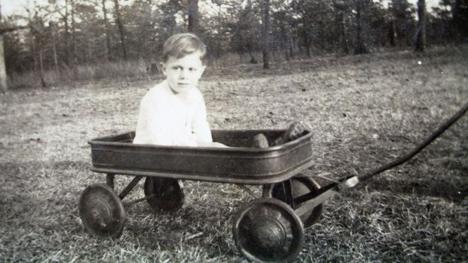
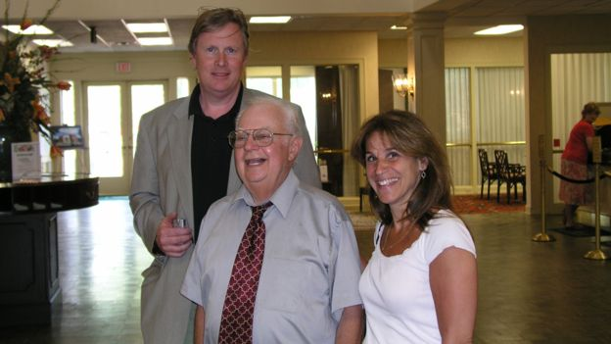
御年８２歳
（２０１６年現在）
Donald G. T. was the first person to be diagnosed with autism
<BBCニュースマガジンより (https://www.bbc.com/news/magazine-35350880)>

Slide 3
自閉スペクトラム症（ASD）
心理社会適応得点
0～3点
合計
Very good
0～2点
仕事
Good
3～4点
0～5点
Fair
5～7点
自立性
Poor
8～10点
0～3点
フレンドシップ
Very poor
11点
Howlin et al. (2004)

Slide 4
ASD成人期転帰を過去の報告と比較
：最頻値（モード値）
報告者 (*はpopulation-based study) | N | Initial IQ | 追跡時年齢 | Very good/ Good | Fair/ Restricted | Poor/ Very poor
Iwasa（投稿準備中）* | 170 | IQ≧70 50% | 21-29歳 | 14/17% | 31% | 26/5%
Farley（2018）* | 162 |  | 22~51 | 10/10% | 34% | 41/5%
Howlin（2013） | 60 | only NVIQ≧70 | 29-64 | 7/10% | 23% | 27/33%
Gillespie-Lynch（2009） | 20 | average DQ 55 | 平均26 | 20/10% | 20% | 50/0%
Farley（2009）* | 41 | Only NVIQ≧70 | 22-46 | 48% | 34% | 17%
Eaves（2008） | 48 | IQ>70 17% | 9~25 | 5% | 22% | 73%
Cederlund (2008) | 153 | AS: only IQ≧70 | 16-26 | 27% | 47%+23% | 3/0%
 |  | Autism: IQ≧70 17% |  | 0% | 7+17% | 20/56%
Billstedt (2005)* | 108 | ほとんどID | 17-40 | 0% | 8+17% | 21/57%
Howlin（2004） | 68 | only NVIQ≧50 | 21~48 | 12/10% | 19% | 46/12%

Slide 5
本研究の目的
・5歳までに診断をうけ、早期より適切にサポートを継続的にうけたASDの成人期の心理社会転帰を調査する。
・社会生活基本調査を用いて一般人口と比較し、生活の質を客観的に描出する。

Slide 6
対象
・1988～1996年Y市生まれ。31,426名中、5歳までにASDと診断された278名（累積発生率：88.5/1万人）
・2017～2020年4月に調査依頼。189名に連絡、170名が承諾。
・平均24.6歳（21～29歳）。参加者と非参加者で、年齢・性別、5歳時のIQに差はなし。
・幼児期より現在まで継続した支援をうけている人が多い（就学前に療育：124名、15歳までに特別支援教育：145名、現在まで診療継続：113名）

Slide 7
得られた調査結果
・住居（独立、親と同居など）、仕事・学業、収入
・家庭での生活（家事、育児、睡眠、風呂、身辺自立）
・余暇活動（スポーツ、趣味・娯楽）
・１週間の活動時間
ミクロデータから年齢や居住地を統制した一般人口群データを抽出し比較
社会生活基本調査（A、B）を参考に調査票を作成

Slide 8
社会生活基本調査を用いて、
心理社会転帰を調査する方法の可能性
＜本研究＞同じ国内・同じ地域での一般人口との比較
ASD群
社会生活基本調査（日本）
＜従来法＞国際間・
地域別間のASD群比較
＜今後＞国・地域・文化による違いを
踏まえた心理社会的転帰の比較？
海外の社会生活基本調査
（例えば、HETUS（in EU）、Australian Bureau of Statics (in Australia)
海外の別コホート

Slide 9
平日の主な活動：仕事と訓練
%
p<.001
分
p<.001
p<.001
分
%
%
分
p<.001
分
%
分
%
仕事
訓練
活動した人の割合（行動者率）
活動した時間の平均
（行動者平均時間）

Slide 10
1年間の収入
ASD群の方が収入が少ない
χ2 (7)= 63.3, p<.001
収入がある人のうち200万/年以下
%
GP 48%, ASD 72%
万/年
万/年
χ2 (1)= 3.0, p<.001

Slide 11
家事（食事の準備、掃除、洗濯）
%
p<.01
p<.01
min
p<.01
p<.01
平日
日曜
家事をした人の割合
家事をした時間の平均

Slide 12
睡 眠
ASD群（168名）で向精神薬の服用 45名 （うち睡眠薬7名）
%
分
平日
日曜
睡眠をとった人の割合
睡眠時間の平均

Slide 13
食 事
%
%
食事をとった割合（平日）
食事をとった割合（日曜）

Slide 14
風 呂
p<.01
p<.01
%
分
p<.01
p<.01
平日
日曜
入浴した人の割合
入浴時間の平均

Slide 15
身辺自立（着替え、歯磨き、髭剃り、明日の準備など）
%
分
平日
日曜
身辺自立行動をした割合
身辺自立行動をした平均時間

Slide 16
余暇活動（日曜）
p<.001
p<.001
p<.001
分
%
スポーツ、娯楽＆趣味
ゲーム、パソコン、TV関係
スポーツ、娯楽＆趣味
ゲーム、パソコン、TV関係
活動をした人の割合
活動した時間の平均

Slide 17
一般人口の行動者率（％）
ボーリング
ウォーキング・軽い体操
一般人口の方が多い
ジョギング
器具を使ったトレーニング
卓球
サッカー
スキー
水泳
ASDと一般人口が同等
登山・ハイキング
サイクリング
ASDの方が多い
その他
ASD群の行動者率（％）
1年以内にやったスポーツ
：ASDと一般人口の比較

Slide 18
一般人口の行動者率（％）
CD・スマホなどに
よる音楽鑑賞
映画館以外での映画鑑賞
映画館での映画鑑賞
カラオケ
ゲーム
読書
遊園地・動植物園・水族館の見学
一般人口の方が多い
写真
ASDと一般人口が同等
ASDの方が多い
絵画・彫刻の制作
その他
ASD群の行動者率（％）
1年以内にやった娯楽・趣味
：ASDと一般人口の比較

Slide 19
1週間あたりの外での活動時間、各国比較
（Time in organized activities per week）
オーストラリア（Gray, Keating, 2014)N=79
米国（Farley, 2018)N=138
日本（岩佐, 本田, 2020)N=168
Little or no time 47％
10時間以下 20％
Little or no time 4％
14時間以下 8％
10時間以下 5％
10-20時間 22％
20時間以上 73％
11-40時間 13％
15-29時間 17％
30-39時間 44%
41時間以上 20%
40時間以上 28%
20時間以上が7割
10時間以下が7割
30時間以上が7割

Slide 20
1週間あたりの外での活動時間：群間比較
（Time in organized activities per week）
χ2 (6)= 77.6
p<.001
30時間以上
GP 68%
ASD 71%

Slide 21
結果の概要
：ASD群と一般人口群の比較
ＡＳＤフォローアップケースは、ある程度良い転帰に至ることができる
・家事をしている人は多い
・睡眠、食事、風呂、身辺自立は、いずれも一般人口と遜色なく、きちんと時間を確保できている
・余暇活動が充実している（余暇活動をしている人の割合が多い）
・外での活動がない人は少なく（4%）、１週間の活動時間が多い（30時間以上が7割）
とはいえ、ＡＳＤフォローアップケースには社会的な制限が確かにある
・仕事をしている人の割合は少ない（その分、訓練は多い）。収入が少ない。
・家事をしている人は多いが、家事にかける時間は少ない

Slide 22
社会生活基本調査を用いて、
心理社会転帰を調査する方法の可能性
＜本研究＞同じ国内・同じ地域での一般人口との比較
ASD群
社会生活基本調査（日本）
＜従来法＞国際間・
地域別間のASD群比較
＜今後＞国・地域・文化による違いを
踏まえた心理社会的転帰の比較？
海外の社会生活基本調査
（例えば、HETUS（in EU）、Australian Bureau of Statics (in Australia)
海外の別コホート

